Slide 1
КАК ОТКРЫТЬ СВОЕ ДЕЛО?

Slide 2
Бизнес в России
Государство
Малый Бизнес
В рамках грантов и субсидий при правильной подготовке документов можно получить от 40 до 60% необходимой для открытия производства суммы. Гранты и субсидии предприятиям малого бизнеса, работающим в рамках исполнения федеральных программ или региональных программ, могут предоставляться практически ежегодно.
Любой бизнес существует в рамках определенного правового поля. Чтобы узаконить ваш бизнес, необходимо пройти государственную регистрацию. Предпринимательство без регистрации незаконно и влечет административную, а иногда и уголовную ответственность.

Slide 3
ПРЕДПРИНИМАТЕЛЬСТВО
Предпринимательство, предпринимательская деятельность — самостоятельная, осуществляемая на свой риск экономическая деятельность, направленная на систематическое получение прибыли лицами, зарегистрированными в этом качестве в установленном законом порядке (Гражданский кодекс РФ ст.2)
Формы предпринимательства
Индивидуальное: Индивидуальный предприниматель
Коллективное: Кооператив, Предприятие, Полное товарищество, Товарищество на вере, Общество с ограниченной ответственностью, Общество с дополнительной ответственностью , Хозяйственное партнерство Инвестиционное товарищество
Государственное

Slide 4
Четыре основные направления бизнеса
предоставление услуг;
торговля;
производство;
посредничество.

Slide 5
БИЗНЕС-ПЛАН
Документ, содержащий обоснование основных шагов, которые должны быть осуществлены для реализации какого-либо коммерческого проекта или создания новой фирмы называется бизнес-планом.

Slide 6
Как начать свое дело?
Спланировать хозяйственную деятельность фирмы на ближайшее и отдаленное время в соответствиями с потребностями рынка и возможностями получения необходимых ресурсов (инвестиций)

Slide 7
Источники финансирования
Источниками финансирования бизнеса могут быть:
А) личные сбережения;
Б) кредит в банке;
В) организации и частные лица, поддерживающие малый бизнес.
Собственные средства — это средства, которые принадлежат тебе, поэтому за их использование не придется отчитываться.
Личное имущество индивидуального предпринимателя является его собственными средствами и составляет основу его бизнеса.
К собственным средствам относятся:
- уставный капитал, который вносится его учредителями при создании;
чистая прибыль компании.
Собственные средства снижают некоторые риски по ведению бизнеса.

Slide 8
Источники финансирования
Заемные средства:
Кредит банка.
Лизинг (англ. leasing от англ. to lease — сдать в аренду) — вид финансовых услуг, форма кредитования для приобретения основных средств предприятиями и других товаров физическими и юридическими лицами.
Субсидии от государства - это механизм перераспределения денег внутри государства. Федеральный, региональный и местные бюджеты выделяют средства нуждающимся или финансируют социально значимые проекты. Субсидии могут быть предназначены гражданам, бизнесу или бюджету нижестоящего уровня.
Поиск инвестора

Slide 9
Заемные средства
Средства, привлекаемые на ведение бизнеса, расходуются на покупку основных и оборотных средств.
Основные средства — это имущество фирмы, приобретённое для производства и использующееся в течение длительного времени. К основным средствам относится помещение, находящееся в собственности у компании, компьютерное оборудование, программное обеспечение. С части основных средств уплачивается налог на имущество.
Оборотные средства — это имущество фирмы, приобретаемое для производства нового продукта, услуги. К оборотным активам относят сырье, готовую продукцию, остатки денежных средств на расчётном счету компании либо в кассе.

Slide 10
Основные понятия
Прибыль — это разница между доходами и затратами (расходами) на производство или приобретение и сбыт этих товаров и услуг. Прибыль рассчитывается с помощью следующей формулы:
Прибыль = Доход – Расход (в денежном выражении).
Выручка — это денежные средства, полученные (вырученные) фирмой, индивидуальным предпринимателем от продажи товаров, выполнения работ или оказания услуг. То есть это вся денежная сумма, которая получилась после реализации товара, выполнения работ, оказания услуг.

Slide 11
Себестоимость — это затраты (издержки) на производство продукции, выполнение работ или оказание услуг. К себестоимости относят денежные средства, которые были потрачены на закупку материалов, товаров (если ведется торговая деятельность), услуги, оказанные компании в процессе осуществления предпринимательской деятельности, заработная плата сотрудников, социальные взносы и прочие платежи.
С прибыли, которую ты получил в результате предпринимательской деятельности, необходимо уплатить налоги.
Чистая прибыль — прибыль, которую получает фирма после уплаты всех предусмотренных законодательством налогов.

Slide 12
Доход — это денежные суммы или материальные ценности, которые были получены в течение определённого периода и в результате осуществления какой-либо деятельности.
Прибыль — это разница между доходом экономического субъекта (например, фирмы) и полными издержками.

Slide 13
Считаем доход
Для того, чтобы рассчитать сумму доходов от предпринимательской деятельности за какой-либо период, необходимо:
1) Посчитать всю сумму денег от продуктов и/ или услуг, проданных/ оказанных в данный период;
2) Определить все расходы, которые были направлены на ведение бизнеса в этот же период (заработная плата, налоги и расходы на транспорт, рекламу, электричество и воду, связь и т.д.);
3) Рассчитать доходность бизнеса (из общего дохода вычесть все понесённые расходы).

Slide 14
Считаем доход
Когда сумма выручки больше, чем расходы, это означает, что бизнес чувствует себя хорошо, потому что есть достаточное количество денег, чтобы оплатить все расходы бизнеса. Кроме того, это показатель хорошего управления бизнесом.
Когда сумма расходов больше, чем полученный доход, это означает, что бизнес работает плохо, и денег, полученных при продаже товаров и/ или услуг не хватает, чтобы оплатить все расходы, необходимые для существования бизнеса.

Slide 15
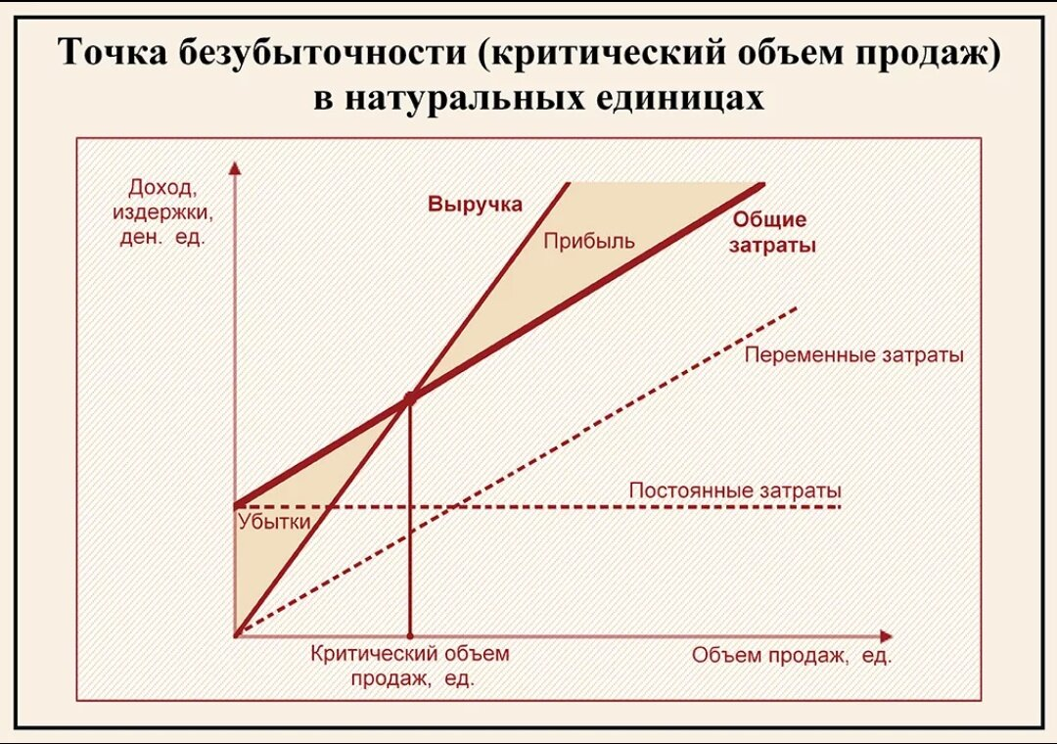
Считаем доход
Ситуация, в которой доходность бизнеса равна расходам, понесённым на работу компании, называется точкой безубыточности. Это означает, что бизнес ни зарабатывает, ни несёт потери. Денег хватает только для того, чтобы оплатить расходы действующего бизнеса.

Slide 16
Рентабельность бизнеса
Бизнес рентабелен, когда сумма дохода за определённый период превышает сумму всех затрат в этом периоде. Когда сумма всех затрат превышает сумму дохода, то бизнес является нерентабельным, и речь идёт об убыточном бизнесе.

